Slide 1
操作ガイド ユーザーの変更履歴を表示

Slide 2
前提条件
管理者アカウントがあること
登録済みユーザーがいること
所要時間：10分

Slide 3
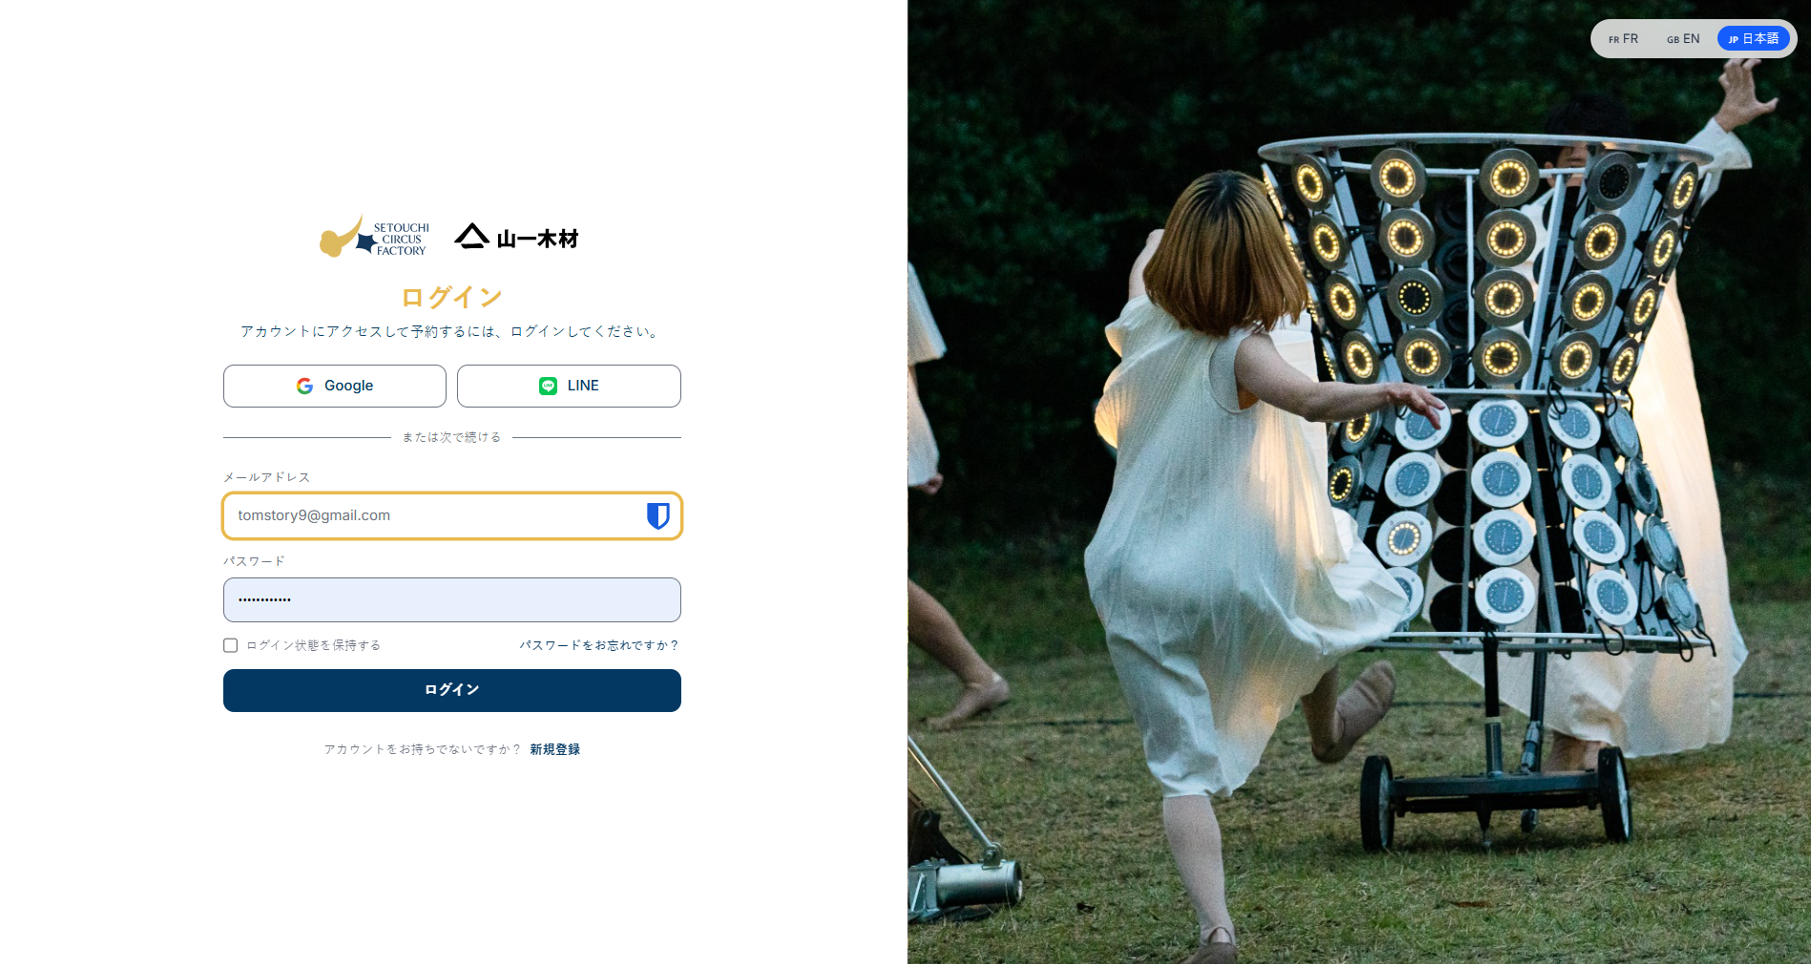
ログイン情報を入力し、「ログイン」をクリックします

Slide 4
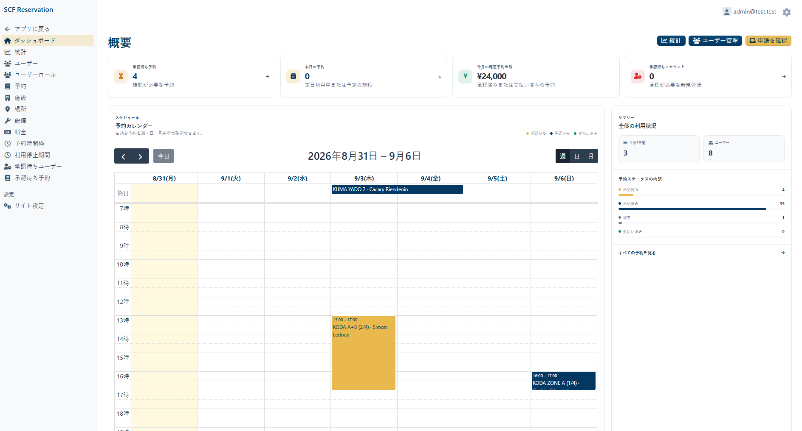
1. 「ユーザー」ページを開きます

Slide 5
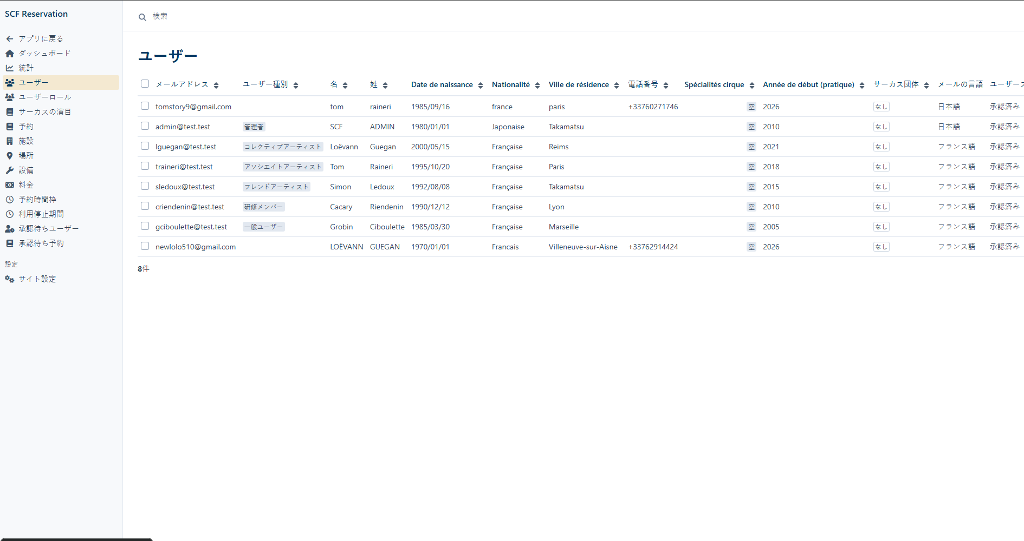
2. 検索バーにユーザー名を入力します

Slide 6
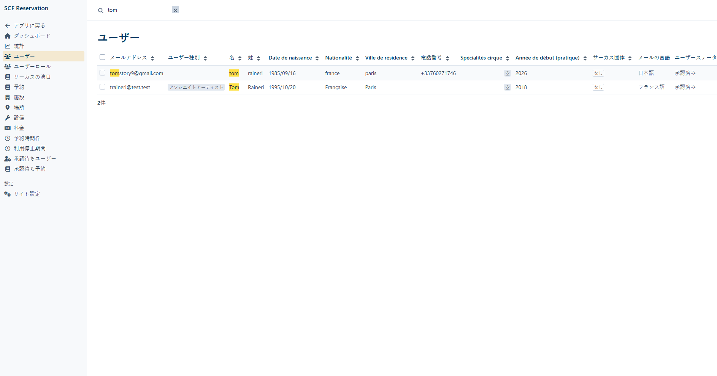
3. 表示するユーザーをダブルクリックします

Slide 7
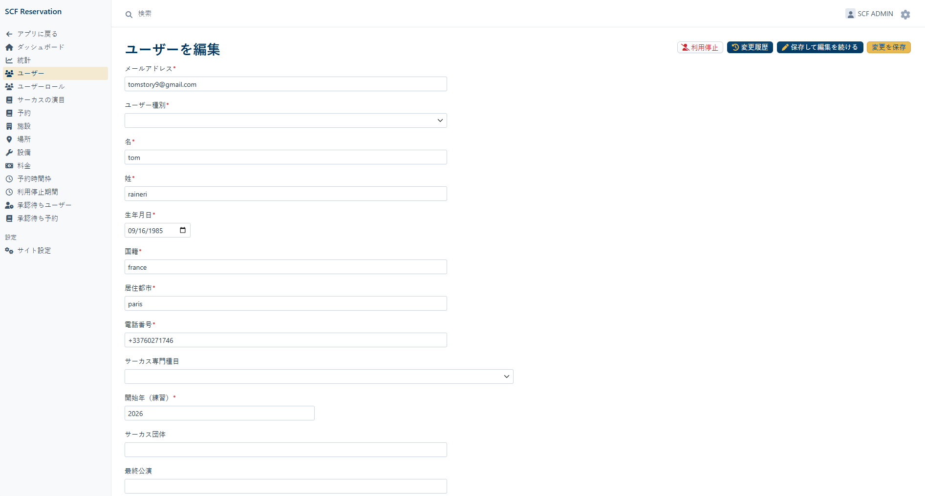
4. 「変更履歴を表示」を選択します

Slide 8
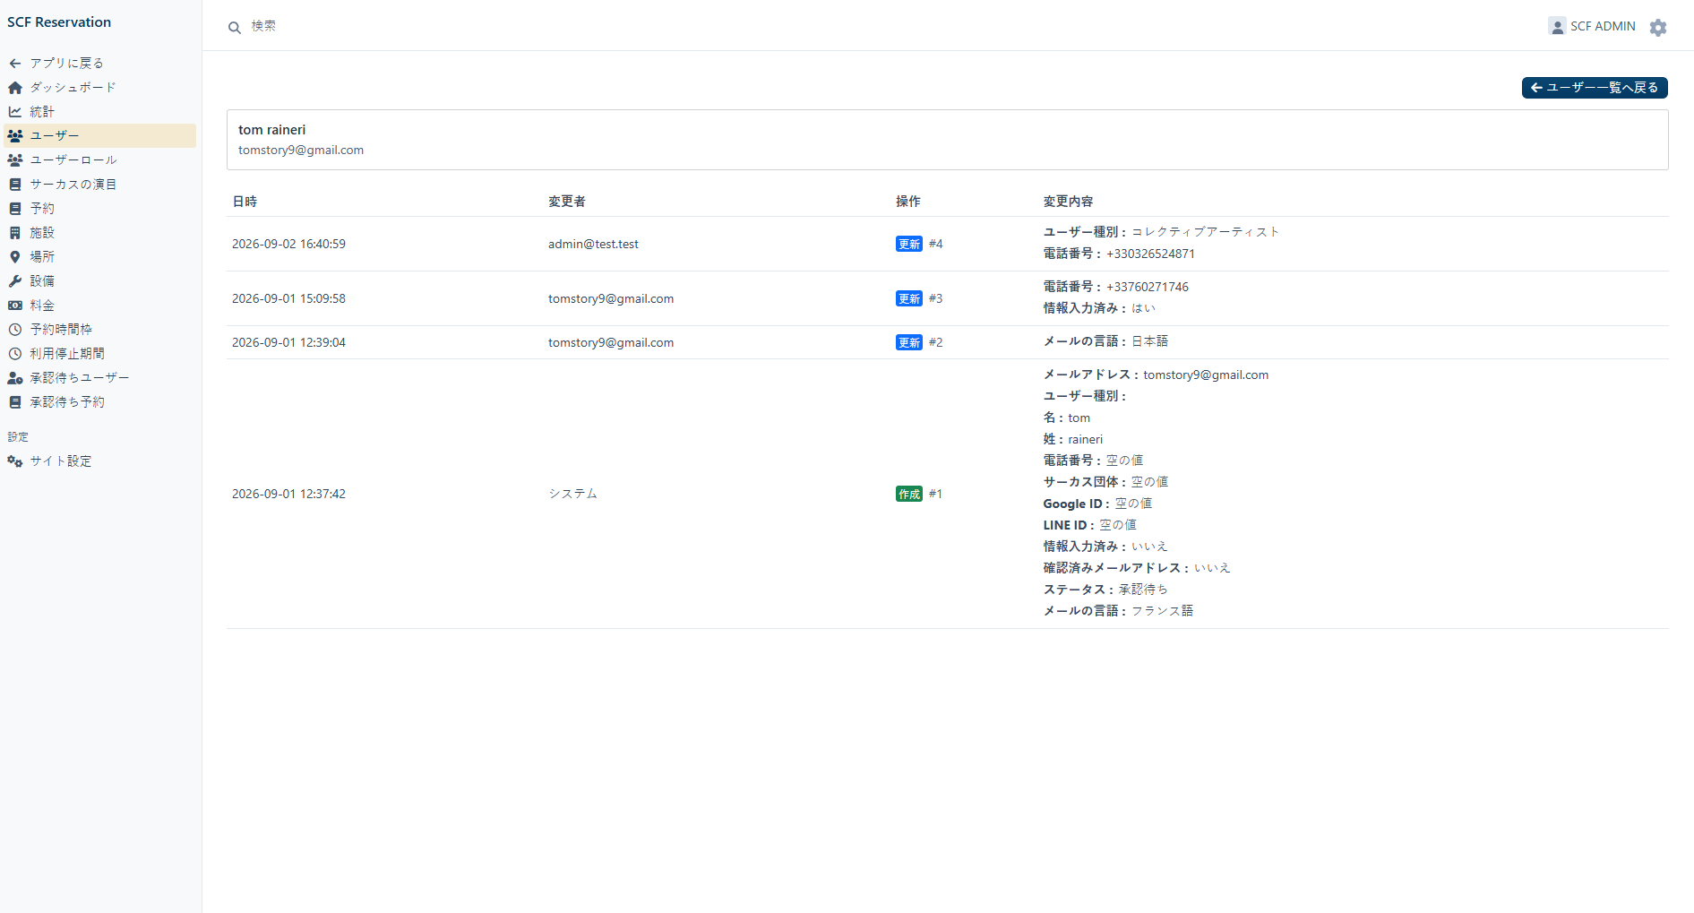
5. ユーザーに対するすべての変更内容と変更者を確認できます

